Slide 1







Luyện tập về câu kể AI LÀM GÌ?
LUYỆN TỪ VÀ CÂU

Slide 2
YÊU CẦU CẦN ĐẠT
1. Kiến thức
- Củng cố KT về câu kể Ai làm gì?
2. Kĩ năng
- Nhận biết được câu kể đó trong đoạn văn (BT1), xác định được bộ phận CN, VN trong câu kể tìm được (BT2).
- Viết được đoạn văn có dùng kiểu câu Ai làm gì? (BT3).
3. Phẩm chất
- HS có phẩm chất học tập tích cực, sử dụng đúng câu kể khi nói và viết
4. Góp phần phát triển các năng lực
- NL tự học, NL giao tiếp và hợp tác, NL giải quyết vấn đề và sáng tạo, NL ngôn ngữ, NL thẩm mĩ.

Slide 3

KHỞI ĐỘNG
KHỞI ĐỘNG

Slide 4
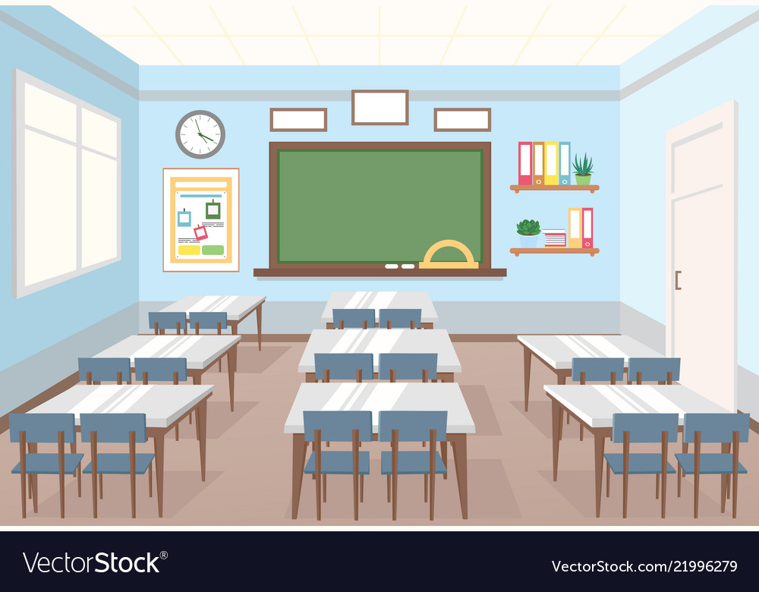






TRÒ CHƠI
Hãy giúp bọn tớ dọn sạch
công viên nha!!!
Dọn sạch công viên

Slide 5


Câu 1: Trong các câu dưới đây, câu nào thuộc kiểu câu: Ai làm gì?
A. Mẹ em là nội trợ.
B. Chúng em nhặt rác trong
công viên
C. Em có một chiếc bàn chải
đánh răng mới.

Slide 6
Câu 2: Chủ ngữ trong câu “Ngoài sân trường, mấy chú chim líu lo hót trên vòm cây” là:
A. Mấy chú chim
B. Ngoài sân trường
A. Trên vòm cây

Slide 7
Câu 3: Trong câu kể: Ai làm gì? vị ngữ trả lời cho câu hỏi là:
A. Là gì?
B. Thế nào?
C. Làm gì?

Slide 8


Câu 4: Chủ ngữ trong câu hỏi “Ai làm gì?” thường trả lời cho câu hỏi nào?
A. Ai?
B. Ai (con gì, cái gì)?
C. Làm gì?

Slide 9

Cảm ơn các bạn!!!

Slide 10

KHÁM PHÁ

Slide 11

Bài 1: Tìm các câu kể: Ai làm gì? trong đoạn văn sau:
Đêm trăng. Biển yên tĩnh. Tàu chúng tôi buông neo trong vùng biển Trường Sa.
Một số chiến sĩ thả câu. Một số khác quây quần trên boong sau, ca hát, thổi sáo. Bỗng biển có tiếng động mạnh. Cá heo gọi nhau quây đến quanh tàu như để chia vui.
Theo Hà Đình Cẩn
Đoạn văn có 7 câu.
Đoạn văn trên có mấy câu?

Slide 12
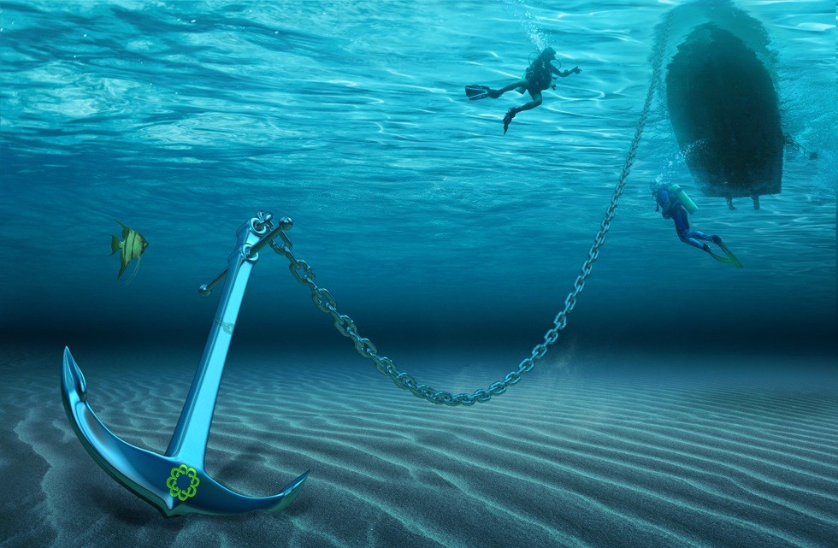

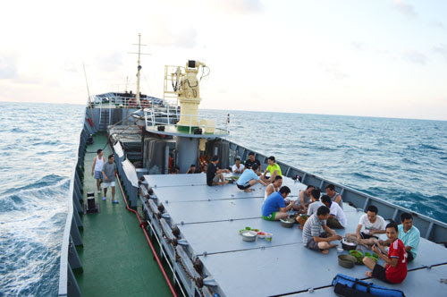
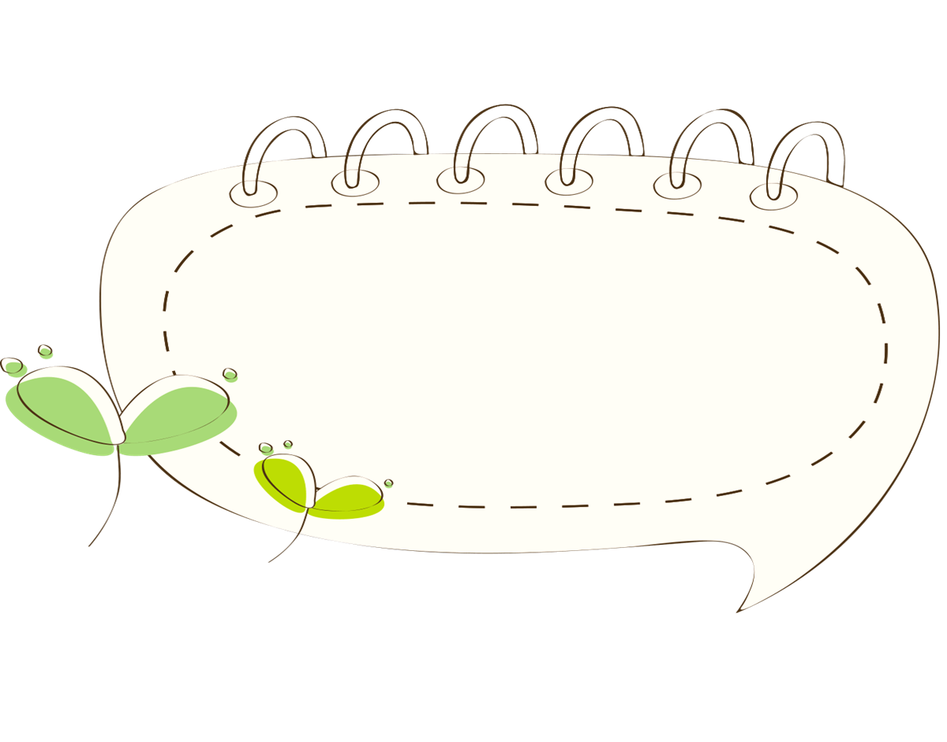
Boong tàu
Neo

Slide 13


Tìm các câu kể: Ai làm gì?
Những câu kể: Ai làm gì? là:
Đêm trăng. Biển yên tĩnh. Tàu chúng tôi buông neo trong vùng biển Trường Sa.
Một số chiến sĩ thả câu. Một số khác quây quần trên boong sau, ca hát, thổi sáo. Bỗng biển có tiếng động mạnh. Cá heo gọi nhau quây đến quanh tàu như để chia vui.
Đêm trăng. Biển yên tĩnh. Tàu chúng tôi buông neo trong vùng biển Trường Sa.
Một số chiến sĩ thả câu. Một số khác quây quần trên boong sau, ca hát, thổi sáo. Bỗng biển có tiếng động mạnh. Cá heo gọi nhau quây đến quanh tàu như để chia vui.
Theo Hà Đình Cẩn

Slide 14
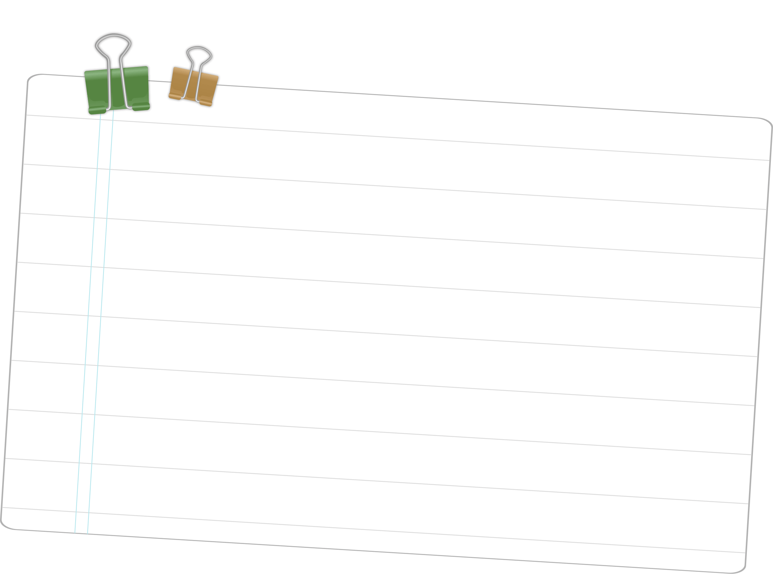

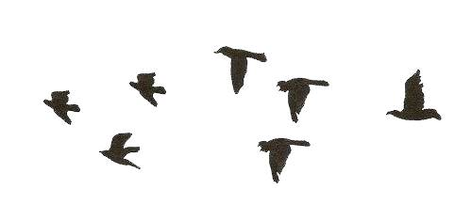



Tàu chúng tôi buông neo trong vùng biển Trường Sa.
Bài 2: Xác định bộ phận chủ ngữ, vị ngữ trong các câu vừa tìm.
Một số chiến sĩ thả câu.
Một số khác quây quần trên boong sau, ca hát, thổi sáo.
Cá heo gọi nhau quây đến
quanh tàu như để chia vui.

Slide 15


Tàu chúng tôi buông neo trong vùng biển Trường Sa.
/
CN
VN
/
Một số chiến sĩ thả câu.
CN
VN

Slide 16
/
Một số khác quây quần trên boong sau, ca hát, thổi sáo.
CN
VN
/
Cá heo gọi nhau quây đến quanh tàu như để chia vui.
CN
VN

Slide 17
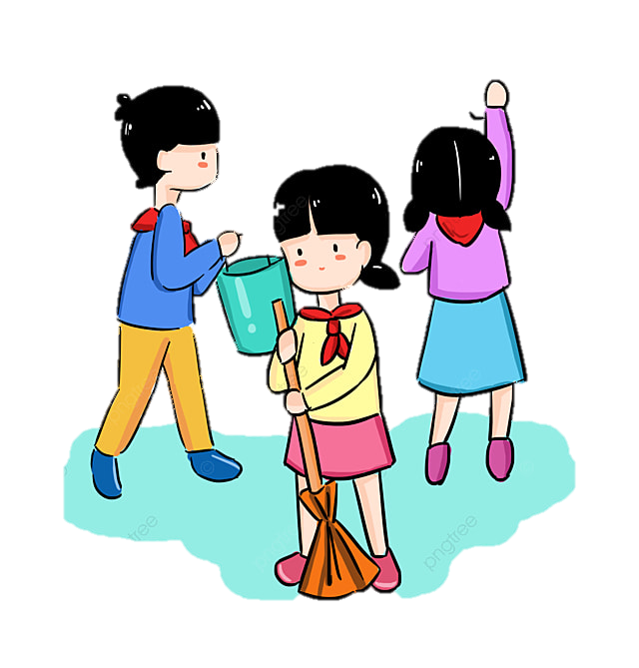
Bài 3: Viết một đoạn văn khoảng 5 câu kể về công việc trực nhật lớp của tổ em, trong đó có dùng kiểu câu kể: Ai làm gì?

Slide 18

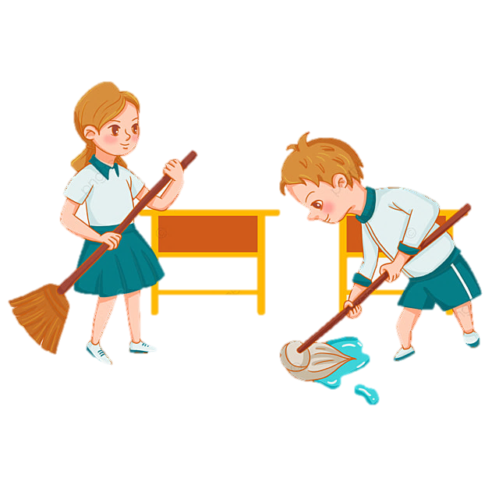
Trong buổi trực nhật đó, em làm gì? Các bạn làm gì?
Có câu mở đoạn, câu kết đoạn
Sử dụng kiểu câu: Ai làm gì?

Slide 19


VÍ DỤ
Sáng nay, tổ em làm trực nhật lớp học. Em cầm chổi quét lớp thật nhẹ nhàng và dồn rác vào góc lớp để hốt đi. Bạn Việt và Hải khỏe hơn thì kê lại bàn ghế. Bạn Hương giặt khăn, lau bàn cô giáo và lau bảng. Mỗi người một việc thật là vui. Các bạn vào lớp, ai cũng thích vì lớp học sạch sẽ.

Slide 20
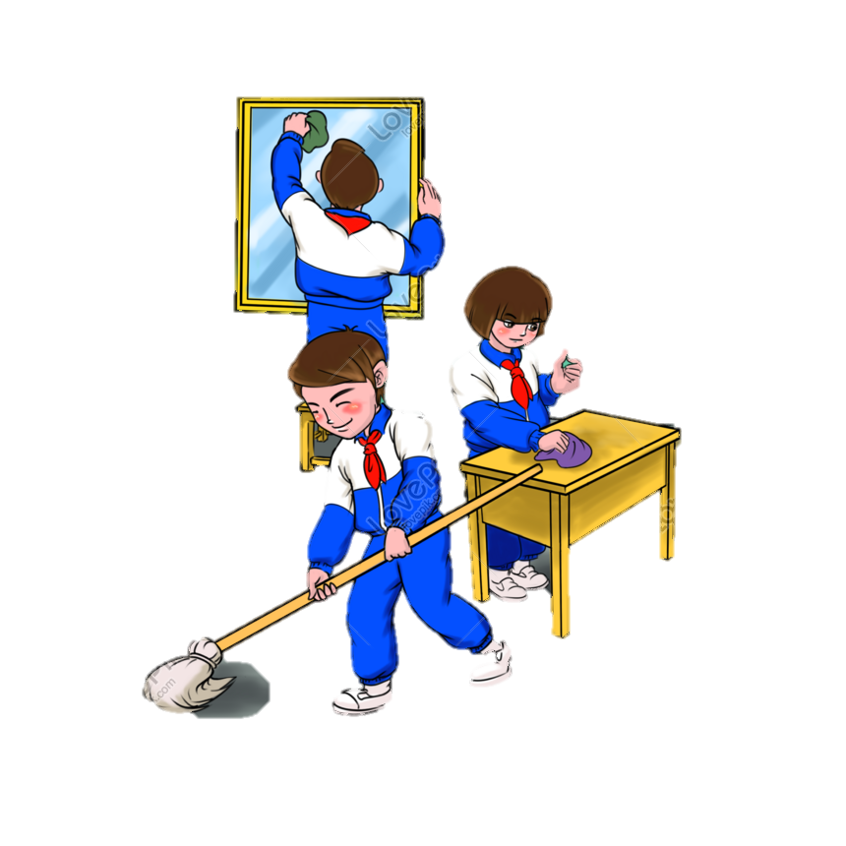
VÍ DỤ
Công việc trực nhật lớp là một việc làm thường xuyên của lớp em. Hôm ấy, tổ em được phân công trực nhật lớp vào sáng thứ năm. Mọi người trong tổ đều phải đến trường sớm hơn thường lệ. Chúng em chia nhau mỗi người một việc. Bạn An giặt khăn lau bảng. Bạn Dũng cao nên phụ trách lau cửa kính. Hai bạn Ly và An thì quét lớp. Khi tiếng trống trường vang lên báo hiệu giờ vào học thì cũng là lúc công việc trực nhật của tổ em đã hoàn tất.

Slide 21

Chia sẻ
Chia sẻ
MĂNG
NON

Slide 22



DẶN
DÒ

Slide 23

Những quà tặng tiếp theo sẽ được MĂNG NON cập nhật tại nhóm Măng Non – Tài liệu Tiểu học sau: https://www.facebook.com/groups/629898828017053
Mời thầy cô tham gia nhóm để chủ động cập nhật bài giảng điện tử lớp 4 và quà tặng hằng tuần mới nhất nhé!
MĂNG NON – TÀI LIỆU TIỂU HỌC
CHUYÊN GIÁO ÁN ĐIỆN TỬ THEO TUẦN KHỐI 4
BÀI THAO GIẢNG – ELEARNING
Nhóm chia sẻ tài liệu - Qùa tặng: Măng Non – Tài liệu Tiểu học
Page: Măng Non – Tài liệu Tiểu học
SĐT ZALO : 0382348780 - 0984848929

